Slide 2
Provavelmente, você já deve ter visto, em ônibus, a tecnologia de displays informativos luminosos. A maioria deles é sempre composta por matrizes de LED, devido a sua facilidade de implementação e ao seu baixo custo.
Nesta aula, iremos prototipar o funcionamento de uma matriz de LED 8x8, exibindo no display números alternados de 0 a 9.

Slide 3
Aprender a programar o Arduino para controlar uma Matriz de LED 8x8;
Compreender a estrutura e utilização de dispositivos luminosos para exibir informações.

Slide 4
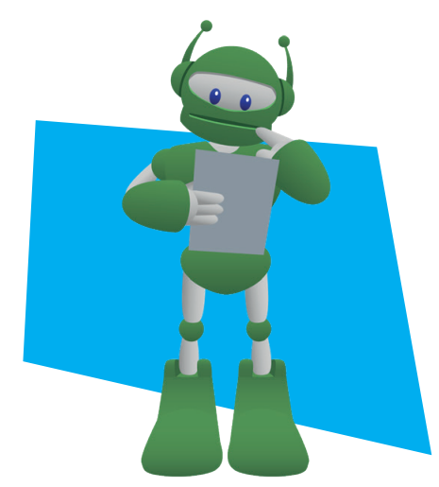
01 placa Arduino Uno R3;
01 Cabo USB;
01 Placa Protoboard;
01 Módulo Matriz de LEDs;
05 Jumpers Macho-Macho;
Notebook;
Software Arduino IDE.

Slide 5
Uma matriz de LED permite a criação de mensagens com maior quantidade de informação. Este dispositivo é ideal para formação de painéis e letreiros, que podem ser usados para propaganda, painel de avisos, relógios, contadores e sinalizações de trânsito, mostradores de destino em transportes coletivos, painéis de controle de senha para atendimento, entre outras possibilidades.

Slide 6
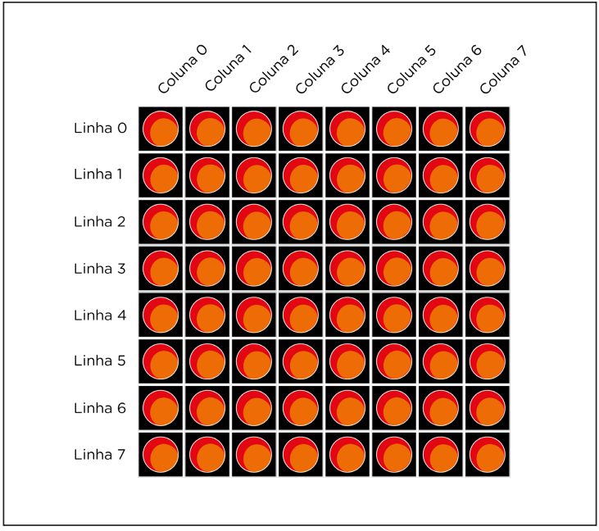
A Matriz de LED possui 64 LEDs, distribuídos em 8 linhas e 8 colunas, formando uma matriz quadrada (figura 1), as quais são controladas pelas portas do Arduino e associadas, respectivamente, às entradas e saídas de energia da matriz. Isso se dá porque os LEDs possuem polaridades, de forma que a polaridade positiva fica associada à linha, enquanto a polaridade negativa fica associada à coluna.
Figura 1 – Modelo de Matriz de LED 8x8

Slide 7
Para acender os LEDs, estabeleça uma das linhas em estado HIGH (configuração da porta como potência alta, que no Arduino representa 5V) e defina uma coluna em estado LOW (configuração da porta como potência baixa, que no Arduino representa 0V).
Vale destacar que o uso da Matriz de LED 8x8 oferece algumas vantagens, como, por exemplo: baixo custo, economia de energia, durabilidade, alto brilho, além de amplo ângulo de visão e alcance visual.

Slide 8
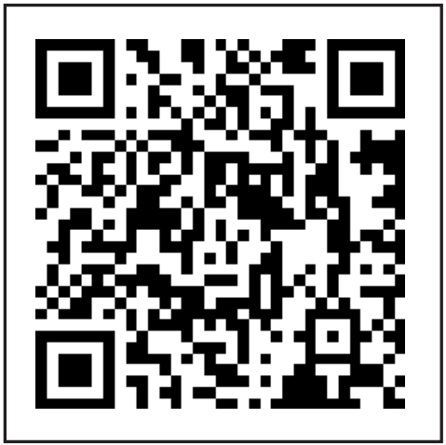
Vamos ao nosso projeto!
Acesse o passo a passo na Aula 06 - Matriz de LED 8x8, módulo 2, disponível em: Robótica Educacional.
Com o intuito de auxiliar na montagem e na programação desta aula, apresentamos um videotutorial, disponível em: https://rebrand.ly/a06robotica2.

Slide 9
1. Com base no projeto original, crie as letras A, B, C, D e E. Crie uma rotina para exibir cada letra, na ordem crescente, a cada 2 segundos. Depois, inverta a ordem, ou seja, exiba as letras a cada 2 segundos na ordem decrescente.
2. Usando a comunicação serial, altere o programa original para obter a comunicação do teclado com o componente. Assim, ao digitar uma frase no Monitor Serial, a mesma será exibida no módulo matriz de LED.
3. Acrescente 2 botões (Push buttons) e faça com que ao clicar no botão direito, a sequência de caracteres definida no item anterior (item 2) seja exibida da esquerda para a direita. Ao clicar no botão direito, invertemos a ordem de exibição, ou seja, da direita para a esquerda.

Slide 10
Conheça a história e evolução dos letreiros de ônibus, disponível em: https://viacircular.com.br/itinerarios-eletronicos/evolucao-dos-letreiros/

Slide 11
Saiba como megacidades, como Las Vegas, exploram os painéis de LED em Outdoors. Disponível em: http://www.screens.ru/pt/2018/12.html.

Slide 12
a. Confira, compartilhando seu projeto com os demais colegas, se o objetivo foi alcançado.
b. Analise seu projeto desenvolvido, de modo a atender aos requisitos para funcionamento de uma matriz de LED.
c. Reflita se as seguintes situações ocorreram:
i. Colaboração e Cooperação: você e os membros de sua equipe interagiram entre si, compartilhando ideias que promoveram a aprendizagem e o desenvolvimento deste projeto?
ii. Pensamento Crítico e Resolução de Problemas: você conseguiu identificar os problemas, analisar informações e tomar decisões de modo a contribuir para o projeto desenvolvido?
d. Reúna todos os componentes utilizados nesta aula e os organize novamente, junto aos demais, no kit de robótica.

Slide 13
PARANÁ. Secretaria Estadual de Educação do Estado do Paraná (SEED/PR). Diretoria de Tecnologias de Informação (DTI). Coordenação de Tecnologias Educacionais. (CTE). Robótica Educacional- Módulo 2. Aula 06 - Matriz de LED 8x8. Disponível em: https://aluno.escoladigital.pr.gov.br/robotica/aulas/educacional Acesso em: 02 mai. 2023.

Slide 14
